Slide 1
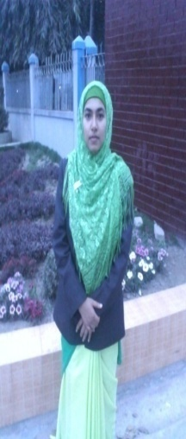
স্বাগতম
কন্টেন্ট সম্পাদনা
মূল প্রণেতা
আকলিমা আকতার
সহকারী শিক্ষক
কলেজিয়েট উচ্চ বিদ্যালয়,নারায়ণহাট
আই ডিঃ ০১০৫০২৬০৭73
ব্যাচঃ ২6
বি টি টি
ভেন্যুঃটিচার্স ট্রেনিং কলেজ,চট্টগ্রাম।
সাবরিনা জেরিন
সহকারী শিক্ষক
sabrinazerin85@gmail.com
বগুড়া ক্যান্টনমেন্ট পাবলিক স্কুল ও কলেজ, বগুড়া

Slide 2
শ্রেণি: ষষ্ঠ
বিষয়: বাংলা প্রথম পত্র
সময়: ৫০ মিনিট

Slide 3
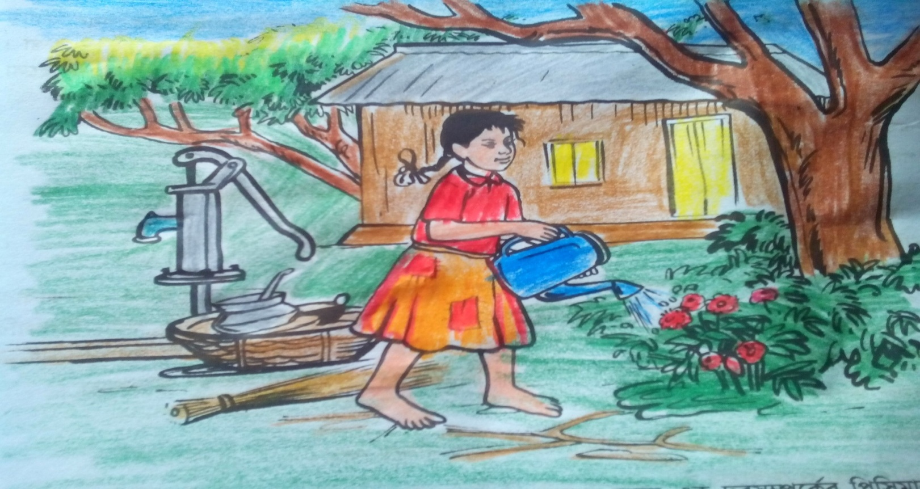
মিনু
বনুফল
Notes:
পাঠের শিরোনাম দেখানোর সাথে সাথে শিক্ষক বোর্ডে পাঠের শিরোনাম(লেখকের নামসহ) ও তারিখ লিখে দিবেন।

Slide 4
শিখনফল
এই পাঠ শেষে শিক্ষার্থীরা-
১। নির্বাচিত অংশটুকু শুদ্ধ উচ্চারণে পড়তে পারবে।
2। নতুন শব্দগুলোর অর্থসহ বাক্য ও অনুচ্ছেদ গঠন করতে পারবে।
3। নির্বাচিত অংশটুকুর ভাবার্থ বিশ্লেষণ করতে পারবে।
Notes:
শিক্ষক শিখনফল দেখাতেও পারেন আবার নাও পারেন।

Slide 5
সরব পাঠ
আদর্শ পাঠ
Notes:
শিক্ষক নিজে আদর্শ পাঠ দিবেন এবং কয়েকজন শিক্ষার্থীদের দ্বারা সরব পাঠ সম্পন্ন করাবেন।
।

Slide 6
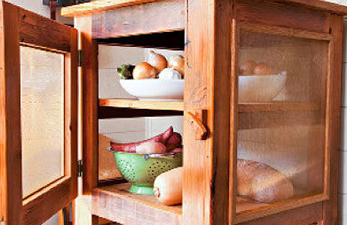
মিটসেফটা ওর শত্রু। ওর একটা নাম দিয়েছে গপাগপ। গপগপ করে সব জিনিস পেটে পুরে নেয়।
Notes:
এই স্লাইডে ছবি আসবে এবং শিক্ষার্থীদের প্রশ্ন করা হবে: মিনুর সাথে ছবিগুলোর সম্পর্ক কী তারপর Text দেখানো হবে। এরপর বিষয়বস্তু আলোচনা করা হবে।

Slide 7
শব্দার্থ
কালা-বধির
সই-বান্ধবী
উনুন-চুলা

Slide 8
দলীয় কাজ
শুকতারাকে মিনু সই মনে করে কেন

Slide 9
বাড়ির কাজ
শারীরিক বা মানসিকভাবে অসুস্থ শিশুকে নিয়ে একটি গল্প তৈরি কর যেখানে শিশুটির প্রতি মমত্ববোধ প্রকাশ পায়।
Notes:
শিক্ষক প্রয়োজনে প্রশ্ন পরিবর্তন করে নিতে পারেন অথবা অন্য উপায়ে বাড়ির কাজ( বাড়ির কাজ অবশ্যই শিক্ষার্থীর চিন্তন শক্তি বিকাশে সহায়ক হতে হবে) দিতে পারেন।

Slide 10
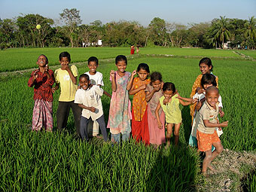
সবাইকে ধন্যবাদ
Notes:
স্লাইডটি পাঠসংশ্লিষ্ট করা হয়েছে। ছবি নিয়ে শিক্ষার্থী প্রশ্ন করলে উত্তর দিতে হবে, না করলে এই স্লাইড নিয়ে আলোচনা নিষ্প্রয়োজন।

